Slide 1
Bonjour !
Merci d’avoir accepté de participer à notre expérience.
Avant de commencer, merci de bien vouloir éteindre votre téléphone portable.
Appuyez sur [espace] pour continuer

Slide 2
Vous allez jouer à deux jeux (le jeu de discrimination, et le jeu de mémoire) qui durent environ 30 minutes chacun. Ces jeux nous permettent de tester votre capacité à réguler votre attention.
Chaque jeu est divisé en 400 "essais", qui rapportent plus ou moins d'argent. Par exemple, il y a des essais pour lesquels une réponse correcte rapporte 5 centimes et d’autres pour lesquels une réponse correcte rapporte 2 euros. Nous vous indiquerons, à chaque essai, quelle est la récompense en jeu.
Note: vous recevrez une indemnisation financière de X€ pour avoir participé à l'expérience, quelle que soit votre performance. Cela dit, vous recevrez un bonus financier proportionnel à votre performance. En effet, à la fin de l'expérience, nous sélectionnerons 10 essais de chaque jeu au hasard, et vous recevrez la somme d'argent qui leur correspond (2 euros ou 5 centimes si vous avez répondu correctement, rien sinon).
Appuyez sur [espace] pour continuer

Slide 3
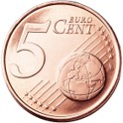
La somme d’argent que peut vous rapporter un bloc sera affichée à l’écran. Exemple :
Appuyez sur [espace] pour continuer

Slide 4
Pour ce bloc, la somme en jeu est:
Appuyez sur [espace] pour continuer

Slide 5
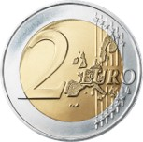
Pour les 15 essais suivants, les visages apeurés vont vous induire en erreur / vous aider.
De plus, la somme en jeu est:
Appuyez sur [espace] pour continuer

Slide 6
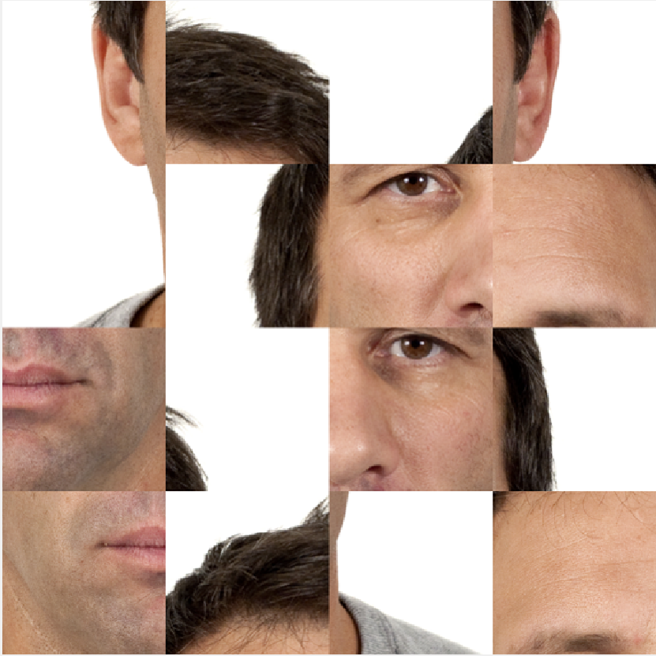
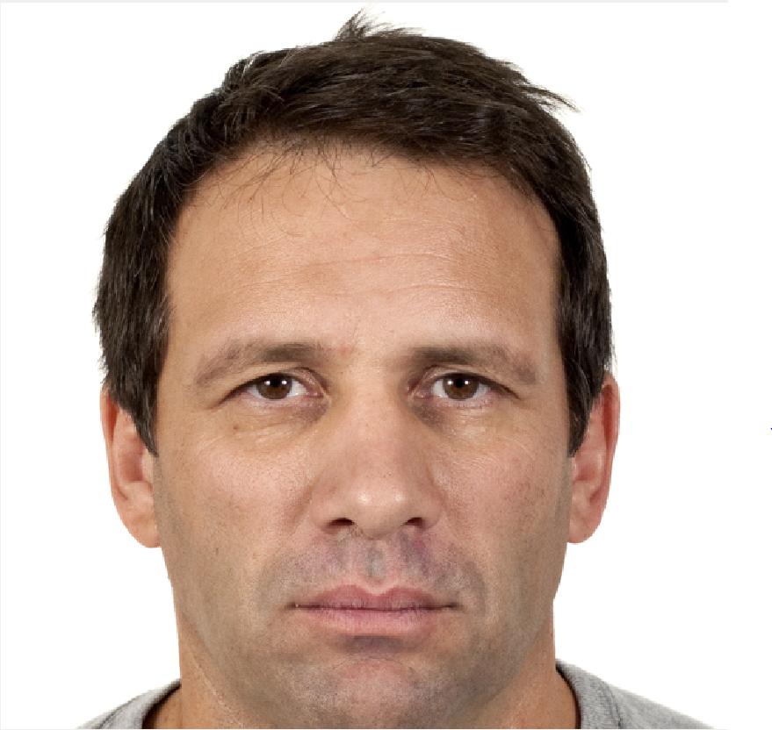
Instructions pour le jeu de discrimination
A chaque essai de ce jeu, nous allons vous présenter une séquence d’images de visages très rapide. Certains de ces visages ont été brouillés pour vous distraire.
Le jeu consiste à reconnaître le genre (homme ou femme) des visages intacts, c’est-à-dire non brouillés. Exemple:
Visage brouillé
Visage intact
Appuyez sur [espace] pour continuer

Slide 7
Instructions pour le jeu de discrimination
Dans certains essais, nous vous demanderons si vous avez vu "au moins un homme" ; dans les autres, nous vous demanderons si vous avez vu "au moins une femme".
Répondez par « Oui » ou par « Non » aussi rapidement que possible, en appuyant sur les touches [O] ou [N] du clavier. Vous ne pourrez pas modifier votre réponse!
Attention: certains visages auront une expression apeurée et d’autres auront une expression faciale neutre. Les visages apeurés vont attirer votre attention. Dans certains essais, cela vous aidera a trouver la bonne réponse. Dans d’autres, cela vous induira en erreur. Nous vous indiquerons systématiquement si les visages apeurés vont vous aider ou vous induire en erreur.
Appuyez sur [espace] pour continuer

Slide 8
Entrainement pour le jeu de discrimination
Vous allez maintenant avoir plusieurs essais d’entrainement.
Votre performance dans cette phase ne sera pas prise en compte pour votre bonus financier.
Rappelez-vous d’utiliser la touche [O] pour répondre « Oui » et la touche [N] pour répondre « Non ».
Appuyez sur [espace] pour continuer

Slide 9
Entrainement pour le jeu de discrimination
L’entrainement du jeu de discrimination est terminé.
Si vous avez des questions, demandez à l’expérimentatrice s’il vous plait.
Appuyez sur [espace] pour continuer

Slide 10
Le jeu de discrimination
Vous allez maintenant commencer le jeu.
Votre performance dans cette phase sera prise en compte pour votre bonus financier.
Rappelez-vous d’utiliser la touche [O] pour répondre « Oui » et la touche [N] pour répondre « Non ».
Appuyez sur [espace] pour continuer

Slide 11
Avez-vous vu au moins une femme ?
Oui [O] / Non [N]

Slide 12
Avez-vous vu au moins un homme ?
Oui [O] / Non [N]

Slide 13
Le jeu de discrimination est terminé
Appuyez sur [espace] pour continuer

Slide 14
Instructions pour le jeu de mémoire
A chaque essai de ce jeu, nous allons vous présenter brièvement un ensemble d’images de visages.
Après avoir caché les images, nous vous demanderons de nous indiquer quel était le genre le plus représenté. Par exemple, dans certains essais, nous vous demanderons si vous avez vu « plus d’hommes » ; dans les autres, nous vous demanderons si vous avez vu « plus de femmes ».
Répondez par « Femmes » ou par « Hommes » aussi rapidement que possible, en appuyant sur les touches [F] ou [H] du clavier. Vous ne pourrez pas modifier votre réponse!
Attention: certains visages auront une expression apeurée et d’autres auront une expression faciale neutre. Les visages apeurés vont attirer votre attention. Dans certains essais, cela vous aidera a trouver la bonne réponse. Dans d’autres, cela vous induira en erreur. Nous vous indiquerons systématiquement si les visages apeurés vont vous aider ou vous induire en erreur.
Appuyez sur [espace] pour continuer

Slide 15
Entrainement pour le jeu de mémoire
Vous allez maintenant avoir plusieurs essais d’entrainement.
Rappelez-vous d’utiliser la touche [F] pour répondre « Femmes » et la touche [H] pour répondre « Hommes ».
Appuyez sur [espace] pour continuer

Slide 16
Entrainement pour le jeu de mémoire
L’entrainement du jeu de mémoire est terminé.
Si vous avez des questions, demandez à l’expérimentatrice s’il vous plait.
Appuyez sur [espace] pour continuer

Slide 17
Le jeu de mémoire
Vous allez maintenant commencer le jeu.
Rappelez-vous d’utiliser la touche [F] pour répondre « Femmes » et la touche [H] pour répondre « Hommes ».
Appuyez sur [espace] pour continuer

Slide 18
Avez-vous vu plus de Femmes ou d’Hommes?
Femmes [F] / Hommes [H]

Slide 19
Le jeu de mémoire est terminé
Appuyez sur [espace] pour continuer

Slide 20
L’expérience est terminée. Merci d’avoir participé.
Appuyez sur [espace] pour finir

